Slide 1
Da vinci
Jakob toulouse

Slide 2
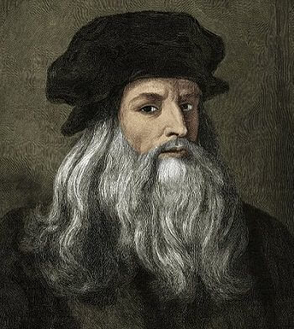
Nom complet: Léonard de vinci
Nationalité: Italien
Periode de temps:1452-1519
Invention: parachute

